Slide 1
Pandas

Slide 2
Pandas
Define nuevas estructuras de datos basadas en los arrays de la librería NumPy pero con nuevas funcionalidades.
Permite leer y escribir fácilmente ficheros en formato CSV, Excel y bases de datos SQL.
Permite acceder a los datos mediante índices o nombres para filas y columnas.
Ofrece métodos para reordenar, dividir y combinar conjuntos de datos.
Permite trabajar con series temporales.
Realiza todas estas operaciones de manera muy eficiente

Slide 3
Estructuras principales
DataFrame (Tabla)
  Dimensión: 2, Value mutable, Datos, heterogéneos, Size mutable
Panel (cubo)
  Dimensión: 3, Value mutable, Datos heterogéneoes, Size mutable
Series
  Dimensión: 1, Value mutable, Datos homogéneos, Size unmutable

Slide 4
DataFrame
pandas.DataFrame( data, index, columns, dtype, copy)
data: puede ser ndarray, series, map, lists, dict, constants, DataFrame
index: etiquetas para las filas, np.arange(n) si no se especifica
columns: etiquetas para las columnas, np.arange(n) si no se especifica
dtype: tipo de datos para cada columna
copy: copiar los datos desde las entradas, False por defecto

Slide 5
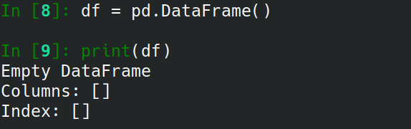
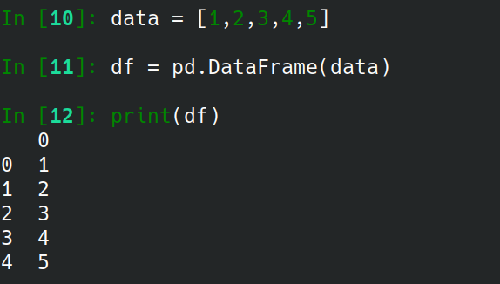
DataFrame

Slide 6
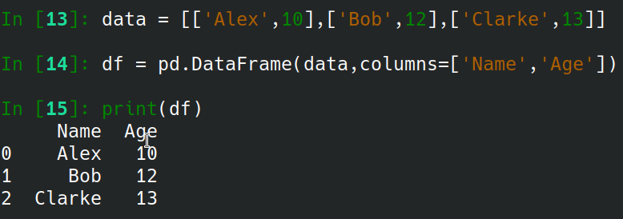
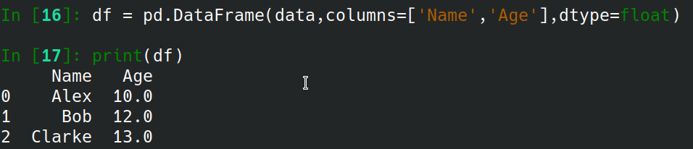
DataFrame

Slide 7
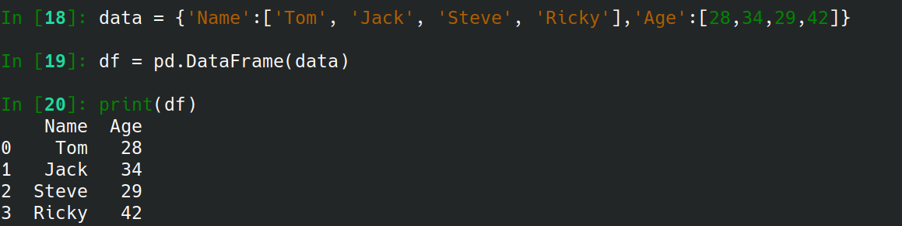
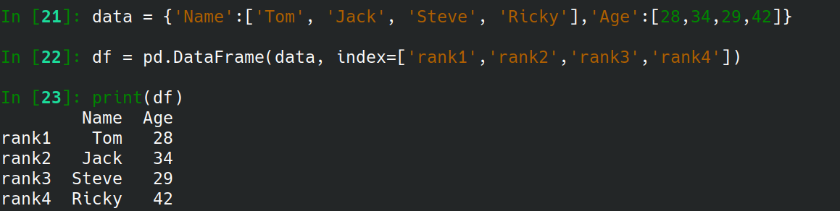
DataFrame

Slide 8
DataFrame
Existen múltiples formas de construir los DataFrame:
Con listas de diccionarios
Con diccionarios de series
Etc...

Slide 9
Funcionalidad básica
T – traspuesta
axes – los labels de filas y columnas
dtypes – tipos de las columnas
ndim – número de ejes
shape - dimensiones del arreglo
size - total de elementos
values – representación en numpy
head() - primeras filas (5 por defecto)
tail() - últimas filas (5 por defecto)

Slide 10
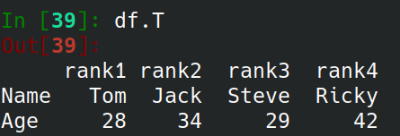
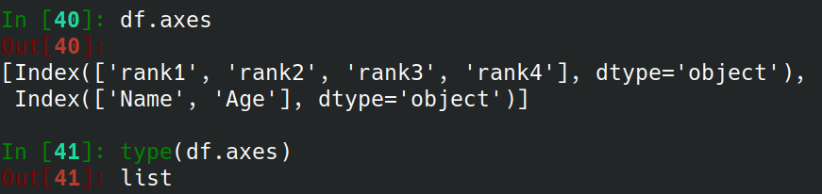
Funcionalidad básica

Slide 11
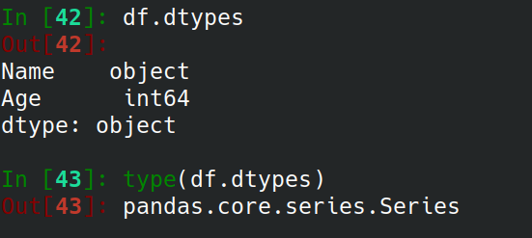
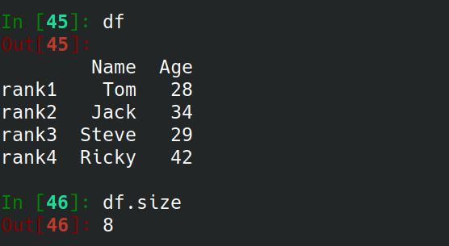
Funcionalidad básica

Slide 12
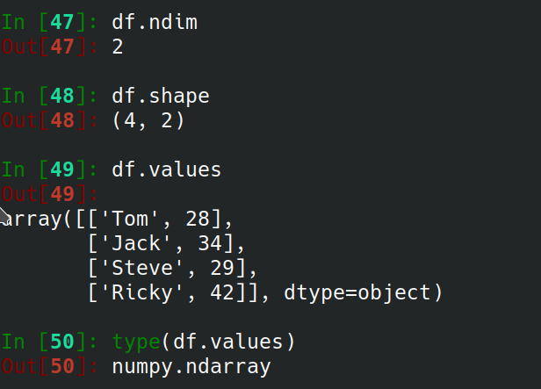
Funcionalidad básica

Slide 13
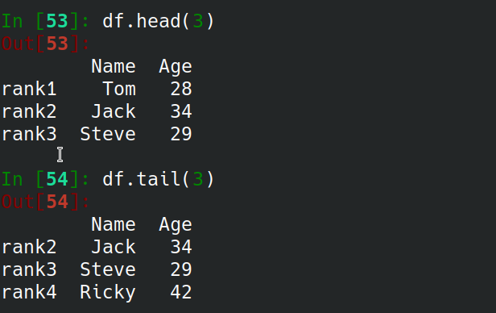
Funcionalidad básica

Slide 14
Acceso
- indexado regular (primero las columnas)
.loc - primariamente basado en etiquetas
.iloc – primariamente basado en posiciones

Slide 15
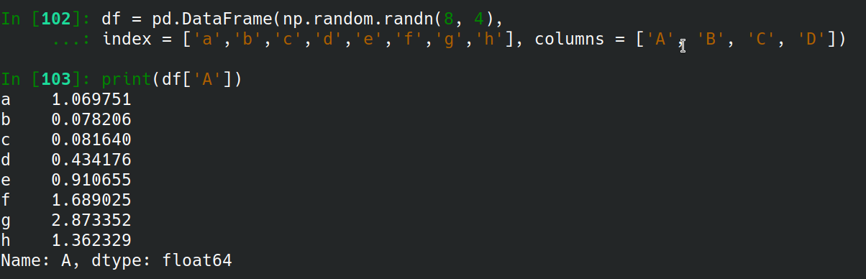
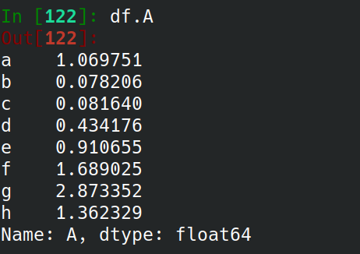
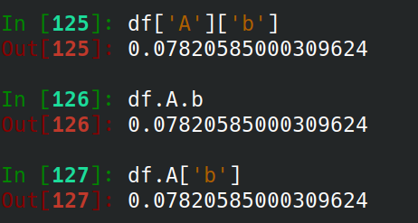
Acceso

Slide 16
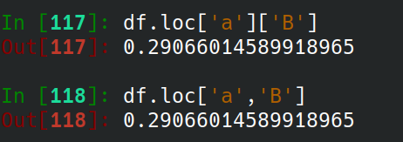
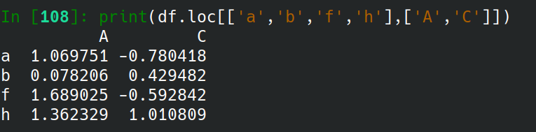
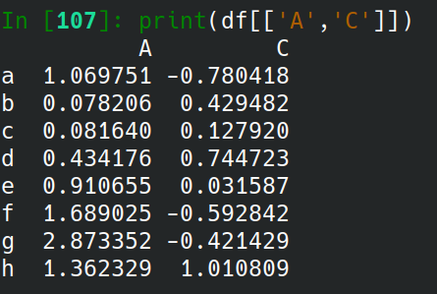
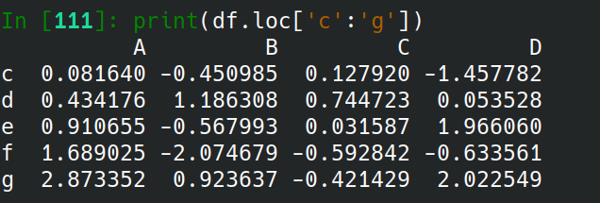
Acceso

Slide 17
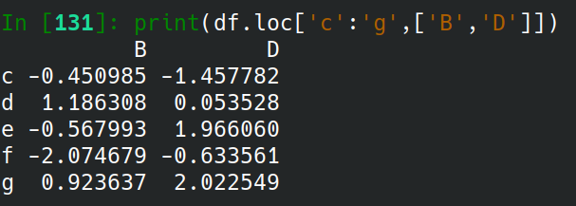
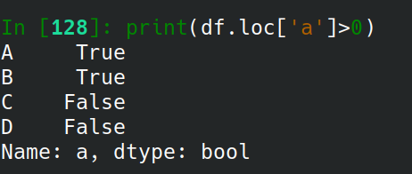
Acceso

Slide 18
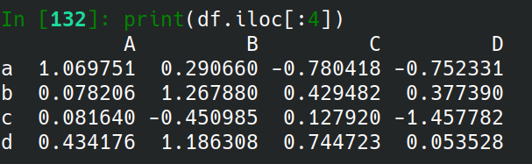
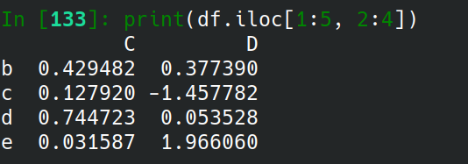
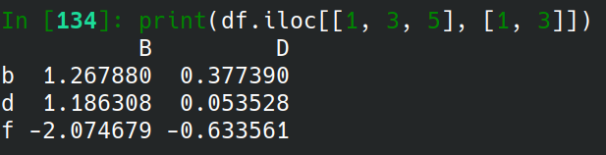
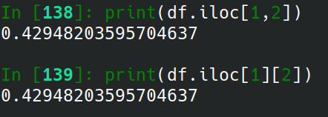
Acceso

Slide 19
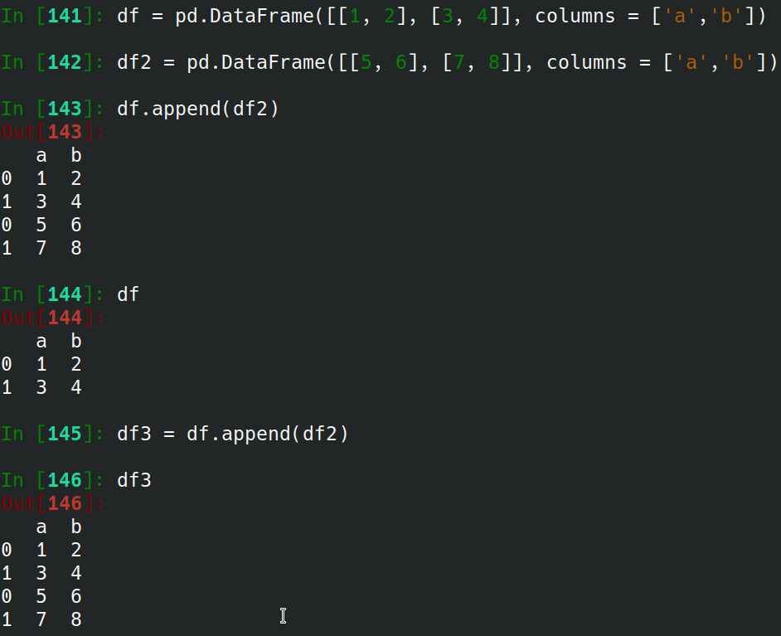
Adición y Eliminación

Slide 20
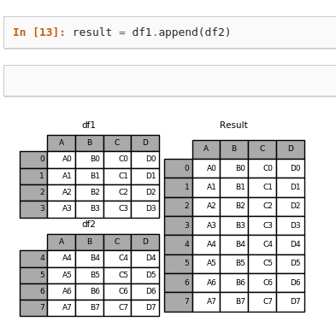
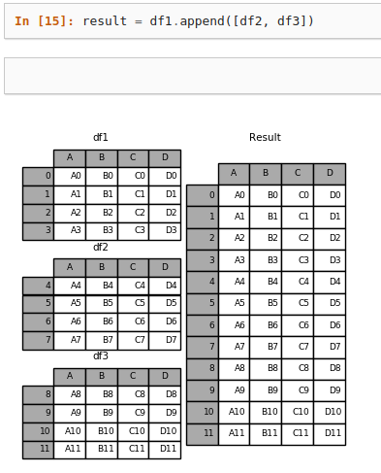
Adición y Eliminación

Slide 21
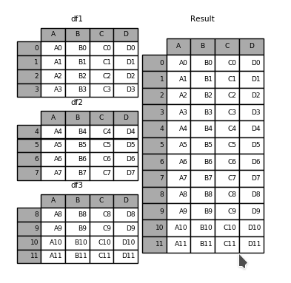
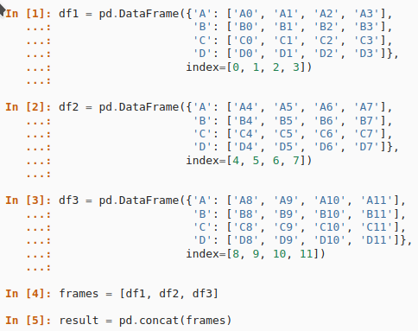
Adición y Eliminación

Slide 22
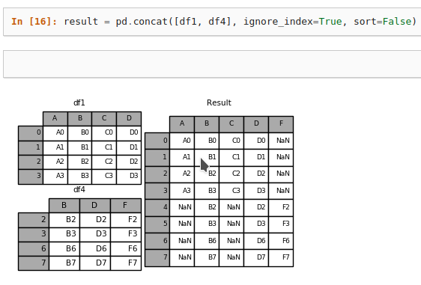
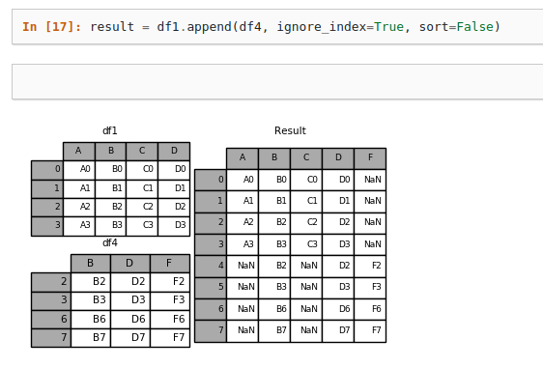
Adición y Eliminación

Slide 23
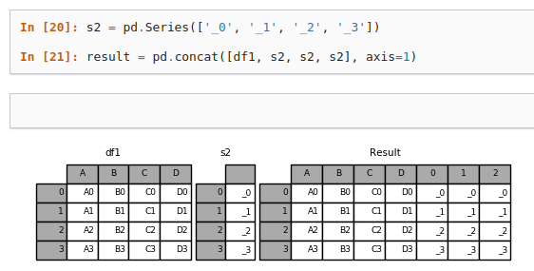
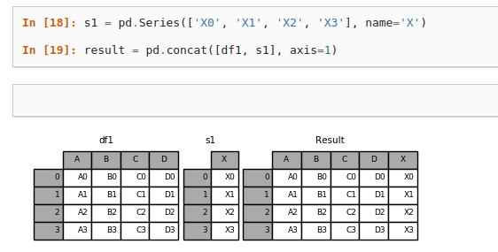
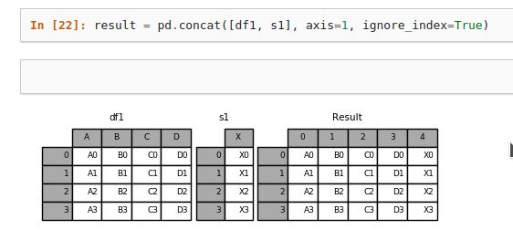
Adición y Eliminación

Slide 24
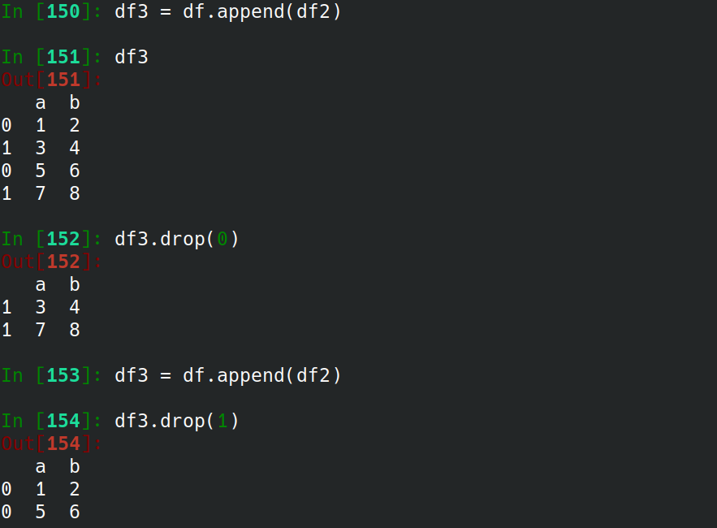
Adición y Eliminación

Slide 25
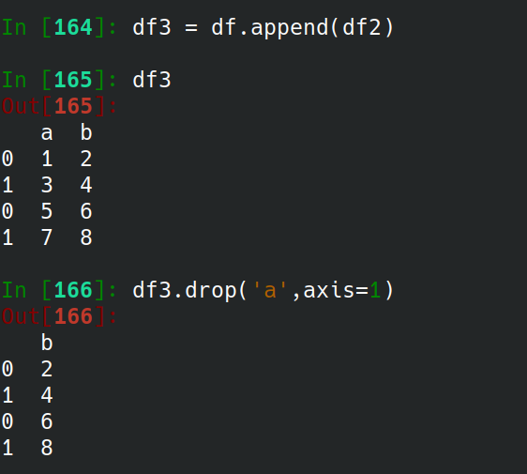
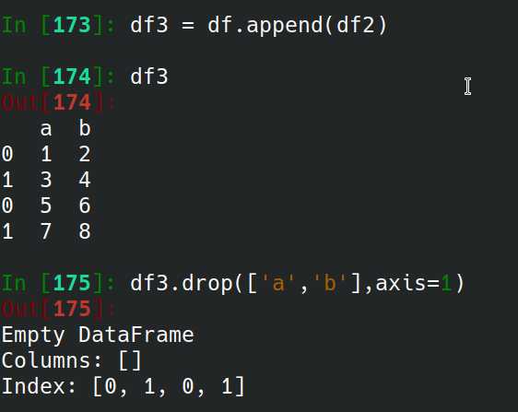
Adición y Eliminación

Slide 26
Estadísticas (más usadas)
count() - total de observaciones
sum() - suma de los valores
mean() - media
median() - mediana
mode() - moda
std() - desviación estándard
min() - mínimo
max() - máximo
abs() - valor absoluto
prod() - producto de los valores
cumsum() - suma acumulativa
cumprod() - producto acumulativo
cummin() - mínimo acumulativo
Cummax() - máximo acumulativo
Quantile() - quatile

Slide 27
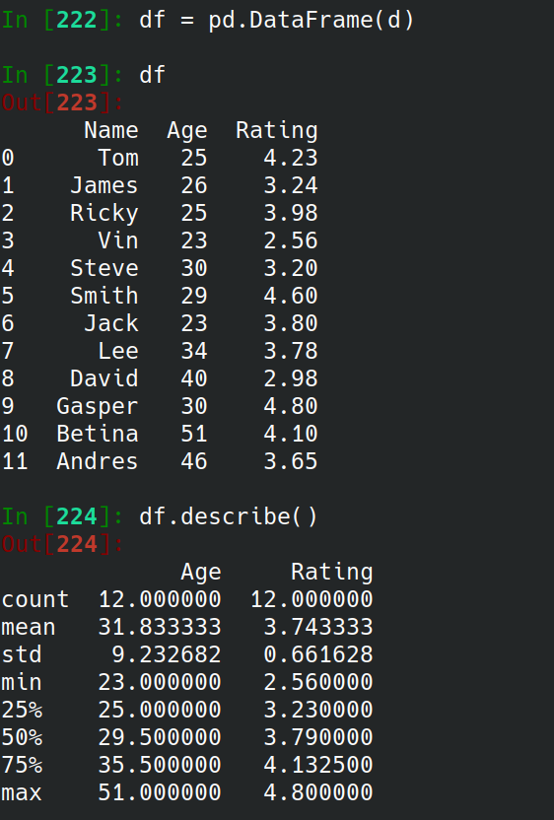
Estadísticas (más usadas)

